Slide 1
Современная педагогическая наука и образовательный процесс
Скиперская Александра Ивановна

Slide 2
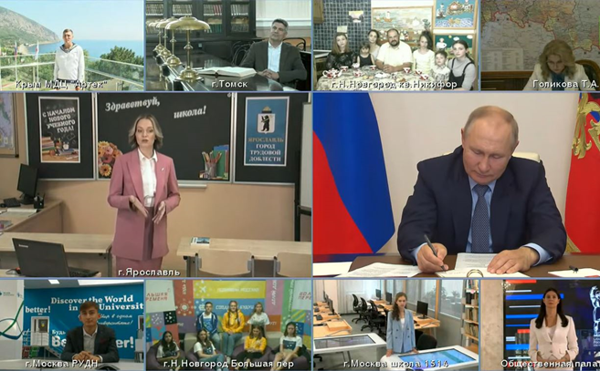
Выступление Владимира Путина, 25.08.2021 на заседании президиума Госсовета, посвящённому улучшению качества образования
«Без современного качественного доступного образования, причем во всех регионах страны, невозможно добиться ничего в сфере развития. Должен, безусловно, соблюдаться базовый принцип системы российского образования – это справедливость, то есть доступность качественного образования для каждого ребенка в соответствии с его интересами и способностями, причем независимо от того, где он живет – в городе или деревне, в Москве или любом другом регионе страны, независимо от того, где учится – в государственной школе или частной, и, конечно, независимо от социального статуса и доходов родителей»

Slide 3
Особенности современного образовательного процесса
Интеграция обучения.
Индивидуализация обучения.
Современные технологии обучения. Проектный подход.

Slide 4
Особенности современного образовательного процесса
Гуманизация. Учёт интересов личности, обеспечение комфортных для развития условий. Основная роль в обучении отводится взаимодействию между субъектами, применяются активные образовательные методики, самоанализ, рефлексия.
Фундаментализация. Получаемые учеником знания воспринимаются как его основной капитал. Далее знания должны быть оценены и использованы на рынке труда.

Slide 5
Демократизация. Предполагает самостоятельную организацию ребёнком учебной деятельности, сотрудничество между ним и педагогом. Также речь идёт о доступности различных образовательных систем, равных правах ребят при получении знаний высокого качества.
Компьютеризация. Обязательным условием усвоения знаний является умение использовать компьютерные технологии. Последние позволяют ученикам глубже воспринимать материал, обеспечивают более высокую мотивацию в сочетании с развитием интеллектуальных способностей.
Ориентация на патриотизм. Современные школы уделяют больше внимания развитию патриотизма, любви к малой и большой Родине.

Slide 6
Web – ресурсы на уроках
Описание | Ссылка на сайт
Современные инструменты обучения, управление классами и учениками, готовые учебные материалы | https://videouroki.net/
Уроки школьной программы. Видео, конспекты, тесты, тренажеры | https://interneturok.ru
Российская электронная школа | https://resh.edu.ru
Всероссийская платформа Учи.ру | https://uchi.ru
Единое образовательное Интернет пространство для тестирования учащихся | https://onlinedz.ru/subjects/informatics
Цифровой образовательный контент – Мобильное электронное образование | https://ui.mob-edu.ru/
Образовательный портал для подготовки к экзаменам ОГЭ | https://inf.reshuoge.ru/
Образовательный портал для подготовки к экзаменам ЕГЭ | https://inf.reshuege.ru
Всероссийская платформа «Якласс» | https://yaklass.ru

Slide 8
Этапы работы над проектом
Этапы | Деятельность учащихся | Деятельность учителя
Организационно-подготовительный | Выбор темы проекты, определение его цели и задач, разработка реализации плана идеи, формирование микрогрупп. | Формирование мотивации участников, консультирование по выбору тематики и жанра проекта, помощь в подборке необходимых материалов, выработка критериев оценки деятельности каждого ученика на всех этапах.
Поисковый | Сбор, анализ и систематизация собранной информации, запись интервью, обсуждение собранного материала в микрогруппах, выдвижение и проверка гипотезы, оформление макета и стендового доклада, самоконтроль. | Регулярное консультирование по содержанию проекта, помощь в систематизации и обработке материала, консультация по оформлению проекта, отслеживание деятельности каждого ученика, оценка.
Итоговый | Оформление проекта, подготовка к защите. | Подготовка выступающих, помощь в оформлении проекта.
Рефлексия | Оценка своей деятельности: «Что дала мне работа над проектом?» | Оценивание каждого участника проекта.

Slide 9
Роль Английского языка в образовании
Английский язык – язык международного общения (язык путешествий, науки, средств массовой информации, Интернета, спорта, медицины).
Английский язык – язык бизнеса ("Ивеко","Филипс", "Мицуи энд К", "Кап Джеминай СогетиСа", "Алкатэль", "Датсан" и "Ниссан"и многие другие проводят все собрания совета директоров на английском языке).
Английский является языком мировой молодежной культуры (Американские актеры, актрисы, музыканты были и остаются кумирами не одного поколения людей. Голливуд и сегодня — бесспорный лидер киноиндустрии. Культовые американские боевики и блокбастеры смотрят на английском языке во всем мире. Из Америки пришли джаз, блюз, рок-н-ролл и еще множество стилей музыки, которые популярны до сих пор).

Slide 10
Изучение языков заставляет мозг увеличиваться в объеме
Если вы учите иностранные языки, ваш мозг растет, причем в самом буквальном смысле слова. Точнее, растут его отдельные области - гиппокамп и некоторые участки коры больших полушарий. Исследователи, опубликовавшие результаты изучения мозга у профессиональных переводчиков, отмечали рост объема серого вещества у тех из них, кто в течение как минимум трех месяцев занимался углубленным изучением языка — причем чем больше усилий прилагал конкретный участник исследования, тем более заметно было увеличение объема серого вещества.

Slide 11
У билингвов лучше способности к музыке
Изучение иностранного языка заставляет мозг открывать для себя изобилие звуков, которые он раньше не трудился выделять и разграничивать. Европеец, изучающий китайский, с удивлением обнаруживает, что то, что ему казалось звуком «с», на самом деле оказывается тремя совершенно другими звуками. Китаец, осваивающий русский, обнаруживает, что по богатству изменения интонации внутри предложений этот язык может дать фору тональному разнообразию китайского слога. Человек, овладевающий иностранным языком, учится куда лучше распознавать звуки — и в дальнейшем делает более заметные успехи в овладении музыкальными инструментами. Впрочем, не следует благодарить за улучшение способностей к музыке свои уши — основную работу по распознаванию звуков выполняет мозг, а не органы слуха.

Slide 12
Современные исследования в педагогической науке
Когнитивные науки.
Социальное и эмоциональное обучение.

Slide 13
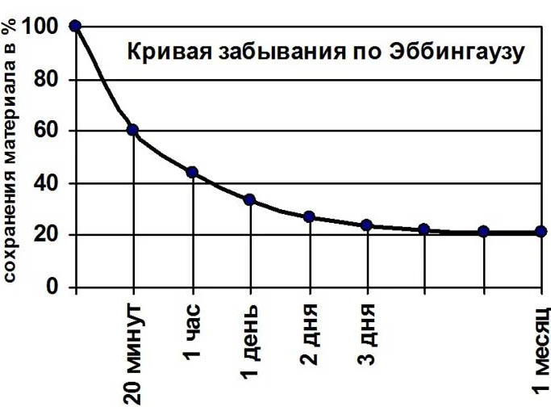
Когнитивная технология обучения имеет модульную структуру. Модуль состоит из блоков входного мониторинга, уроков по изучению декларативной информации (факты, определения, законы и т.п.) и уроков по изучению процедурной информации (правила, способы, методы и т.п.). Уроки проектируются таким образом, чтобы каждый ученик мог многократно логически перерабатывать изучаемый материал, вплоть до полного его усвоения. Таким образом, у учащихся формируются упорядоченные когнитивные схемы соответствующие воспринимаемой информации.
В течение первых 60 минут после первого изучения материала забывается около 60 –62% всей изученной информации.
Через 10 же часов после изучения материала в человеческой памяти остается около 35 –37% полученной информации.
Затем процесс забывания начинает замедляться. Через 6 дней после изучения материала в памяти остается около 20 – 22% всей полученной информации.
Практически столько же информации (18 – 20%) остается в памяти и через 30 дней.

Slide 14
.
С английского SEL расшифровывается как социально-эмоциональное обучение (англ. social emotional learning). Хотя у подхода нет чёткого, однозначного определения, можно сказать, что он преследует три основные цели: - развивать эмоциональный интеллект обучающихся; - создавать эмоционально комфортную среду, в которой ученик чувствует, что его ценят и он может проявить себя как личность; - вдохновлять и мотивировать на обучение с помощью эмоций.
Если коротко, то главная миссия SEL — создать благоприятную социально-эмоциональную обстановку для ученика и научить его грамотно работать со своими эмоциями и взаимодействовать с другими людьми.
В конце 2010-х об эмоциональном интеллекте вообще и SEL в частности всерьёз заговорили и в России. Так, в 2018 году Институт управления образованием РАО совместно с Департаментом психологии НИУ ВШЭ провел семинар, на котором академики обсуждали важность SEL, а также анализировали российский опыт и проблемы, с которыми педагоги сталкиваются, когда адаптируют этот подход для своей практики.
В отчете Всемирного экономического форума за 2020 год среди навыков, которые будут наиболее востребованы к 2025 году, названы критическое мышление, креативность, эмоциональный интеллект, лидерство, способность быстро обучаться. Это во многом связано с новыми подходами к командной работе.

Slide 15
Применение современных подходов в преподавании
Геймификация.
Стимулирование творческого мышления.
Сотрудничество и обмен опытом.

Slide 16
Геймификация в образовании — это применение игровых методик и элементов в процессе обучения. Можно добавить в курс единичный элемент игры или построить весь курс на основе геймификации. Типичные инструменты геймификации — характерные персонажи, аналогичные компьютерным играм уровни, кубки и другие награды.
Игрофикация становится дополнением, но ни в коем случае не заменяет полностью традиционные методы обучения. Тут важно понимать, что тяга к знаниям есть далеко не у всех детей. И далеко не всем детям она может служить достаточной мотивацией. Но, если вы попросите ребёнка помочь Гарри Поттеру написать письмо Сириусу Блейку, стандартная задача обретает совсем другой контекст. В случае успеха ребёнок получает хорошую оценку, а Гарри общается с крестным.
Геймифицировать уроки с помощью смартфонов – один из самых простых и эффективных вариантов. Например, учитель может самостоятельно сгенерировать QR-коды, которые сканируются любым смартфоном с приложением-ридером. Эти коды можно «спрятать» в изображениях или давать за верные ответы. При сканировании кодов может выдаваться, например, мем на какой-то исторический факт.

Slide 17
Курс Кевина Вербаха по геймификации на Coursera.
Книга «Вовлекай и властвуй» Кевина Вербаха и Дэна Хантера.
Книга «Геймификация в бизнесе» Гейба Зикерманна и Джоселин Линдер.
Лекция Гейба Зикерманна о геймификации.
Лекция «Геймификация в дизайне».
Лекция «Как геймификация улучшает мир».

Slide 18
Творческое мышление - это психический процесс, основанный на отражении и преобразовании окружающего мира посредством формирования образов, понятий и мыследействий перцептивного (связанного с восприятием) и логического плана
Способность удивляться и креативность – это главные условия творческого мышления. Очень важно быстро сориентироваться в критических ситуациях и суметь найти разные способы решения задач. Методы развития творческого мышления не имеют правильных или неправильных ответов. Они не ограничиваются в численности.

Slide 19
Советы, как эффективно мыслить
Изучите себя. Чтобы стимулировать у себя способность творчески мыслить, стоит разобраться, что вы любите и в каких обстоятельствах вам думается лучше. Например, Агата Кристи придумывала идеи для романов, пока мыла посуду. Она говорила, что это настолько угнетающее занятие, что в голову сами собой приходят мысли об убийстве. Подумайте, какая обстановка будет триггером для вас.
Подумайте, что вас вдохновляет. Возможно, трудности (чем сложнее задача, тем сильнее хочется найти решение), отказ от удовольствия («пока не придумаю, этот шоколад останется лежать, где лежит»), игра (представьте, что вы затеяли соревнование с другом, кто за минуту придумает больше идей для нового проекта)
Ограничивайте себя. Когда просят «что-то сказать», в голове немедленно образуется пустота. Ограничения необходимы для творческого мышления. У писателей есть интересное упражнение: придумать полноценный рассказ, состоящий из 6 слов. Так, Хемингуэй поспорил, что напишет рассказ, состоящий из нескольких слов, но способный растрогать любого. Спор он выиграл, сочинив рассказ: «Продаются детские ботиночки. Не ношенные» (в английской версии рассказ состоит из шести слов)
Не останавливайтесь на достигнутом. Все люди мыслят похоже. Именно поэтому невозможно выдумать идею, которая никогда никому не приходила в голову. Разница только в том, на каком этапе вы останавливаетесь. Перебрав все обычные варианты? Или сумев перейти от шаблонов к инсайтам и новым стратегиям?
Используйте метод мозгового штурма. Однако не надейтесь, что он сработает без подготовки. Изучите как можно больше о вопросе, и тогда процент здравых идей окажется куда больше.

Slide 20
Независимо от предмета обучение в сотрудничестве может быть построено таким образом, что ученики:
- соревнуются друг с другом за право называться лучшими;
- приобретают знания независимо друг от друга, ставя перед собой собственные цели и продвигаясь к ним с такой скоростью, которая им доступна;
- работают, объединившись в небольшие группы.
Обучение в сотрудничестве позволяет:
- эффективно организовать работу на уроке;
- увеличить объем изучаемого материала;
- потратить меньше времени на освоение информации;
- дети учатся общению, самостоятельности, комфортно чувствуют себя в классе и в школе;
- ребята учатся самостоятельно оценивать свои действия, контролировать свою работу и работу своих товарищей;
- для учителя появляется возможность использования индивидуального подхода к каждому ученику.

Slide 21
В обычном случае на уроках английского языка сотрудничество детей проявляется в основном при обучении диалогической речи.
И даже в этих ситуациях диалога на уроке можно наблюдать картину, когда, обращаясь к партнёру по диалогу, ученик смотрит на учителя и фактически реплики обращены к нему. Высказывая своё мнение о действиях одноклассника, ученики говорят: «He said ...» и почти никогда «You, Sasha, said ...».
Поэтому, «начиная обучение английскому языку, следует иметь в виду, что детей надо учить не только средствам и способам иноязычного общения, но и культуре общения»

Slide 22
Обучение в сотрудничестве имеет свои варианты
Student Team Learning (STL, обучение в команде) уделяет особое внимание «групповым целям» (team goals) и успеху всей группы (team success), который может быть достигнут только в результате самостоятельной работы каждого члена группы (команды) в постоянном взаимодействии с другими членами этой же группы при работе над темой, проблемой, вопросом, подлежащими изучению.

Slide 23
Jigsaw (пила) в организации обучения в сотрудничестве был разработан Э. Аронсоном в 1978 г. и назван Jigsaw (в дословном переводе с английского - ажурная пила, машинная ножовка).
Учащиеся организуются в группы по 4-6 человек для работы над учебным материалом, который разбит на фрагменты (логические или смысловые блоки). Такая работа на уроках иностранного языка организуется на этапе творческого применения языкового материала. Например, при работе над темой «Биография выдающегося писателя или деятеля» можно выделить различные подтемы: ранние годы жизни, первые достижения, средние и поздние годы жизни, влияние на историю. Каждый член группы находит материал по своей части. Затем учащиеся, изучающие один и тот же вопрос, но состоящие в разных группах, встречаются и обмениваются информацией как эксперты по данному вопросу. Это называется «встречей экспертов».

Slide 24
Затем они возвращаются в свои группы и обучают всему новому, что узнали сами, других членов группы. Те, в свою очередь, докладывают о своей части задания (как зубцы одной пилы). Разумеется, все общение ведется на иностранном языке. Так как единственный путь освоить материал всех фрагментов - это внимательно слушать своих партнеров по команде и делать записи в тетрадях, никаких дополнительных усилий со стороны учителя не требуется. Учащиеся кровно заинтересованы, чтобы их товарищи добросовестно выполнили свою задачу, так как это может отразиться на их итоговой оценке. Отчитывается по всей теме каждый в отдельности и вся команда в целом. На заключительном этапе, который проводится фронтально, учитель может попросить любого ученика команды ответить на любой вопрос по данной теме. Причем вопросы задает не только и даже не столько учитель, сколько члены других групп. Ученики одной группы вправе дополнять ответ своего товарища так, как считают нужным. Дополнения учитываются в общий зачет. Но и вопросы других групп также идут в зачет этим группам. Причем учитель ведет учет баллов, объявляя лишь конечный результат, чтобы не превращать самообсуждение, дискуссию в способ зарабатывания баллов. Это должно быть вполне естественное обсуждение, стимулируемое учителем лишь в крайних случаях, когда это не удается сделать самим учащимся.

Slide 25
Learning Together (Учимся вместе) разработан в университете штата Миннесота в 1987 году Д. Джонсоном и Р. Джонсоном.
Класс разбивается на однородные (по уровню обученности) группы по 3-4 человека. Каждая группа получает одно задание, которое является подзаданием какой-либо большой темы, над которой работает весь класс. Например, весь класс (т.е. языковая группа) работает над темой «Путешествие». Все вместе вырабатывают маршрут и вид путешествия. Тогда каждой группе дается задание подготовить свою часть: разработать программу пребывания группы туристов или официальной делегации в конечной точке маршрута; заказать билеты для всей группы, гостиницу; подготовить багаж и т.д. В результате совместной работы отдельных групп и всех групп в целом достигается усвоение всего материала. По ходу работы группы общаются между собой в процессе коллективного обсуждения, уточняя детали, предлагая свои варианты, задавая друг другу вопросы. Надо иметь в виду, что вся лексика, необходимая по теме, усвоена в ходе предыдущей работы на других уроках. Поэтому на данном уроке идет чисто речевая практика, коммуникативная деятельность, что очень важно. Здесь нельзя не согласиться с И.Л. Бим, что «коммуникативность не сводима только к установлению с помощью речи социальных контактов, а это приобщение личности к духовным ценностям других народов – через личное общение и через чтение». Основные принципы: награды всей команде, индивидуальный подход, равные возможности работают и здесь.

Slide 26
Урок иностранного языка состоит из структурных и содержательных элементов
К структурным элементам относятся: начало урока, центральная часть и завершение урока.
Такой структурный элемент урока как его начало должен включать в себя организационный момент, различные речевые упражнения, постановку цели урока и его темы. Он длится от 3 до 7 минут.
В центральной части урока обучающиеся должны выполнять действия по достижению цели урока, а учитель только контролирует выполнение данных действий. Данный этап урока, длится 20-25 минут. В это время должно происходить выполнение упражнений с опорой на тексты учебника, учебные речевые ситуации, технические средства обучения, дополнительный дидактический материал с использованием межпредметных связей, применением эффективных приемов, форм, режимов работы.

Slide 27
Что касается, последнего структурного элемента урока, его завершения, то в его содержание должно входить подведение итогов урока обучающимися, рефлексия достигнутых результатов на уроке, оценивание, информация о домашнем задании и его объяснение.
В зависимости от типа и цели и темы урока, структурные и содержательные элементы урока могут изменяться, но в целом структура урока, наполненная содержательными элементами, остается такой, как она указана выше. Все структурные элементы урока взаимодействуют и дополняют друг друга, в структуре урока обязательно должны прослеживаться логичность и последовательность элементов урока. И если нарушается хоть одна составляющая структуры урока, то цель может быть не достигнута, или достигнута, но частично. Поэтому очень важно соблюдать эту структуру и наполнять ее такими содержательными элементами, которые быть лаконично и логично представляли собой организационную форму обучения - урок.

Slide 29
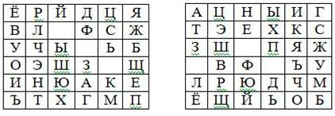
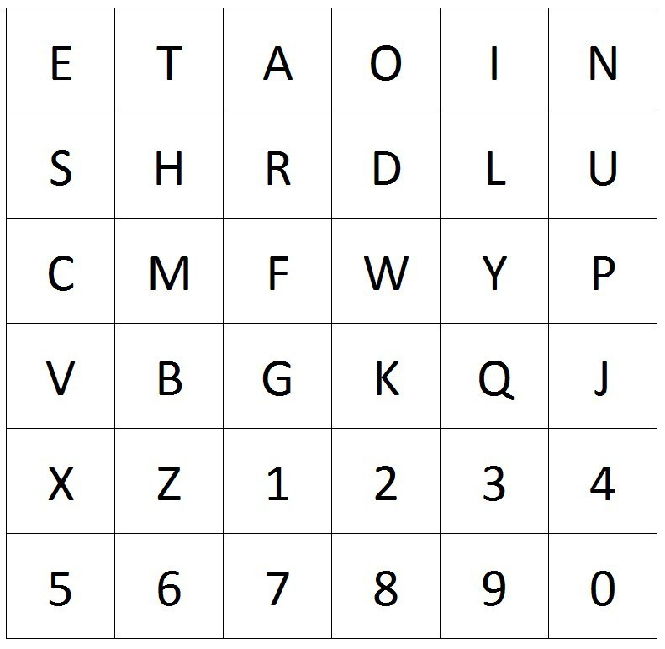
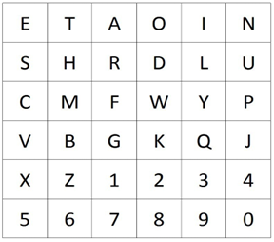
Игра «Беспорядок в алфавите»
Цель: развитие объёма, устойчивости внимания, повторение названий и порядок букв алфавита.
Оборудование: 4 таблицы, в каждом ряду 6 клеточек, где в каждой клетке в случайном порядке разбросаны буквы от А до Z, секундомер и указка.
Инструкция: необходимо как можно быстрее найти и показать указкой все буквы по порядку.
Рекомендации. Работу можно начинать с одной-двумя таблицами, постепенно увеличивая количество таблиц, доводя работу с 4-мя таблицами сразу.
Варианты игры:
найти все гласные или согласные буквы, идущие в алфавите по порядку;
найти все буквы обратном порядке (от Z до A).

